Slide 1
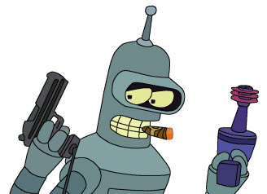
Deep learning på GDC + annat skoj DL-skoj

Slide 2
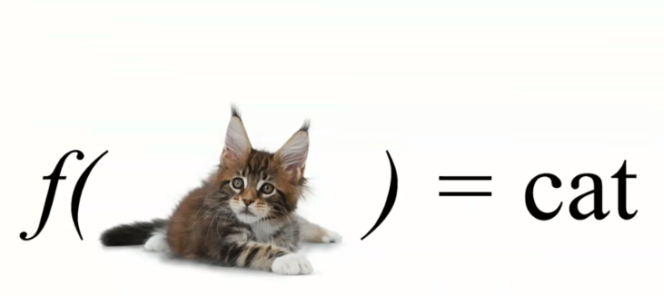
Notes:
Deep learning, en funktion som kan ta vilken indata som helst, och producera vilken utdata som helst. Denna gång input 1 miljon pixlar, ut är label cat. Istället för att skriva funktionen tränar vi funktionen för att göra rätt

Slide 3
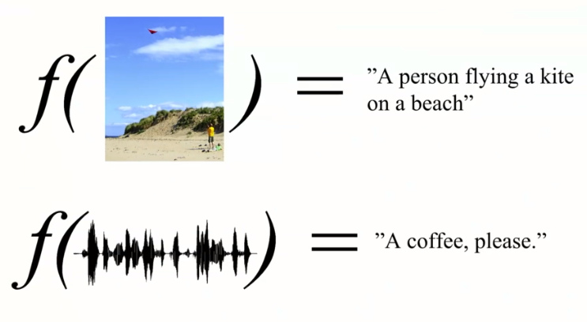

Slide 4
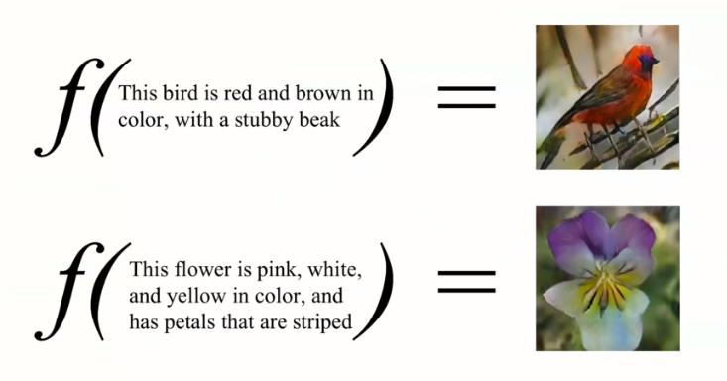

Slide 5
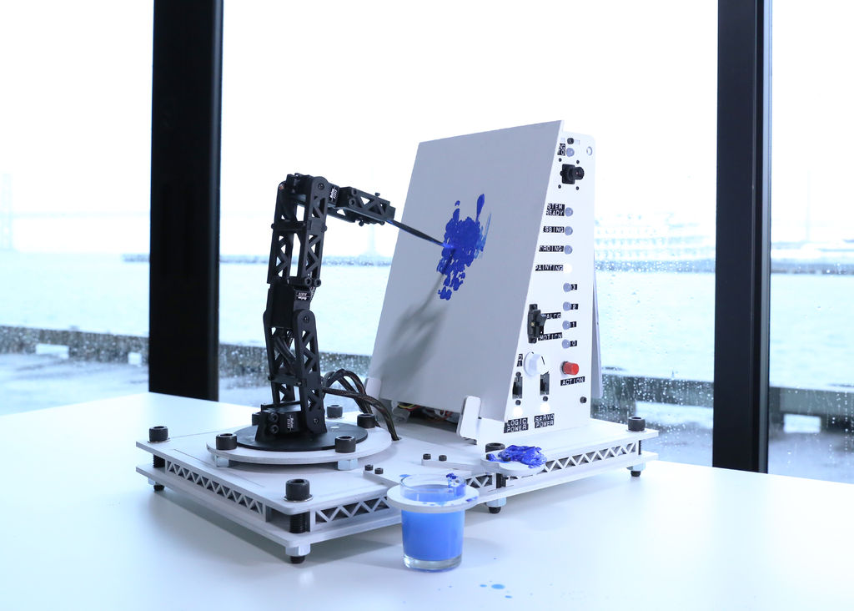
Hjälpverktyg för spel och andra industrier

Slide 6

Motion Capture

Slide 7
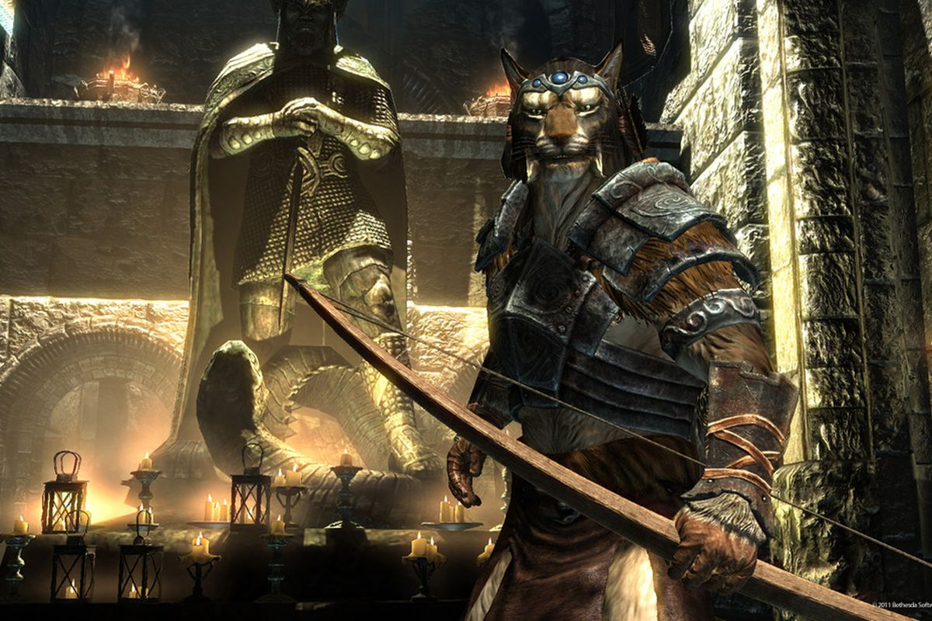

Röst generering

Slide 8
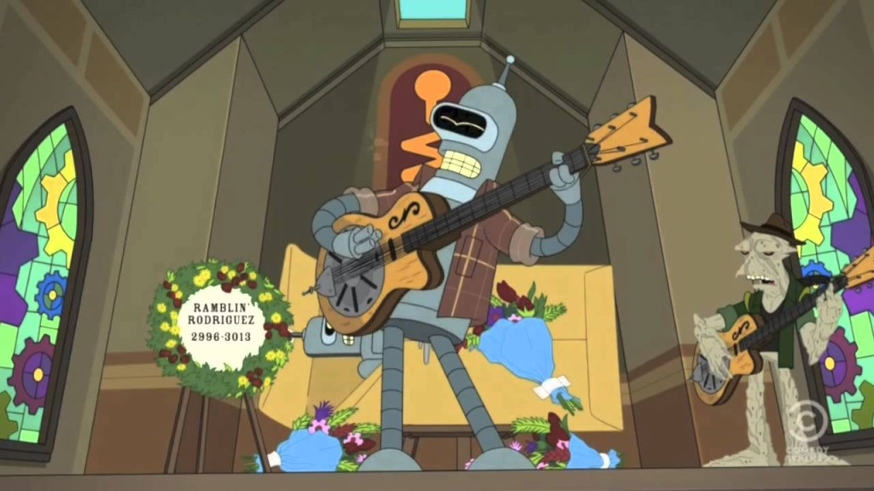
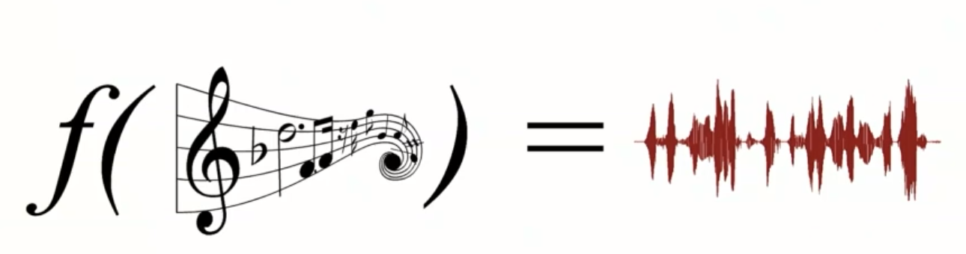

Slide 9
Prat motion capture

Slide 10
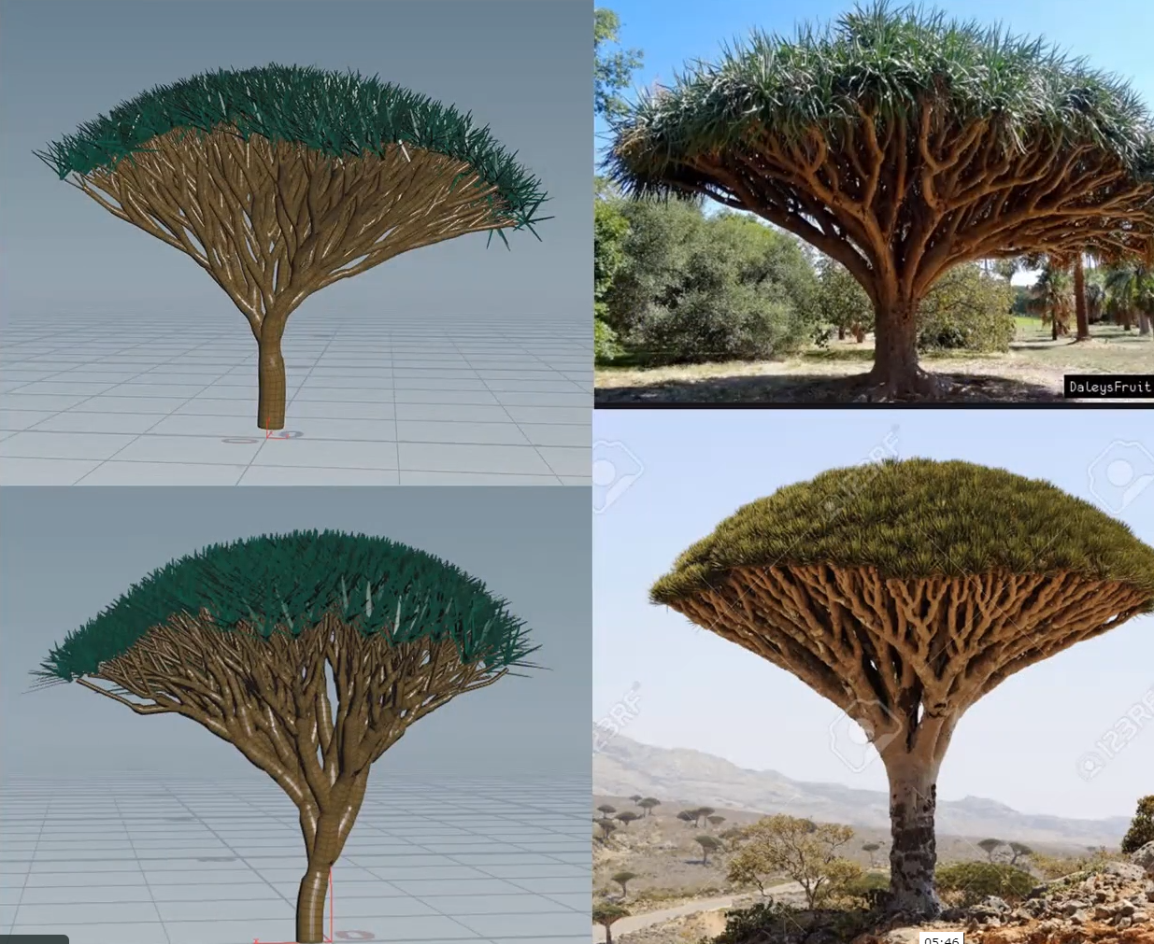
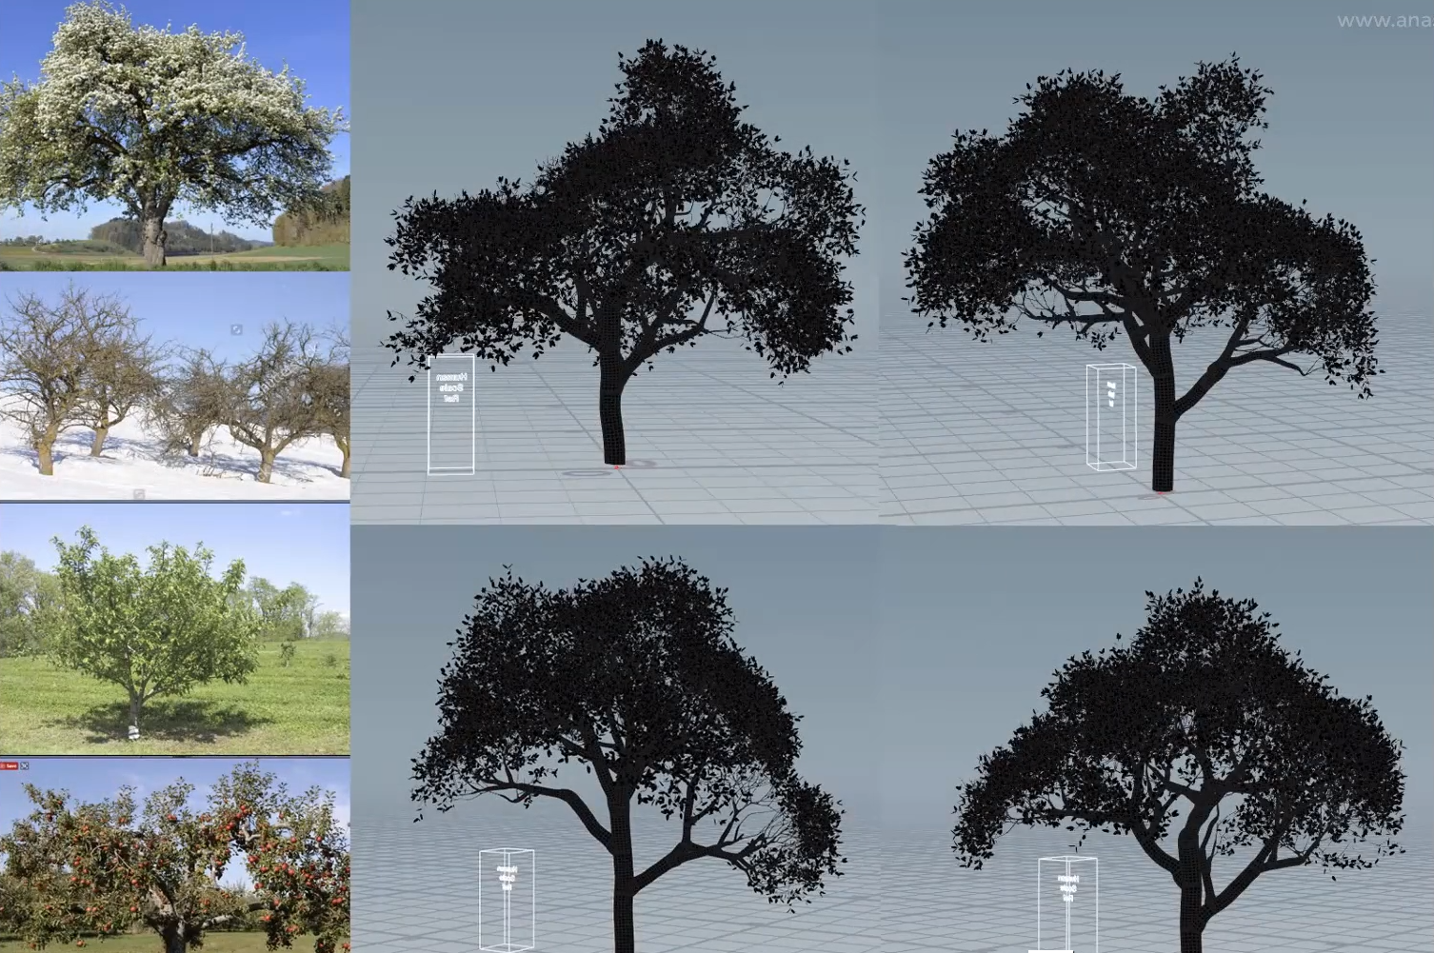
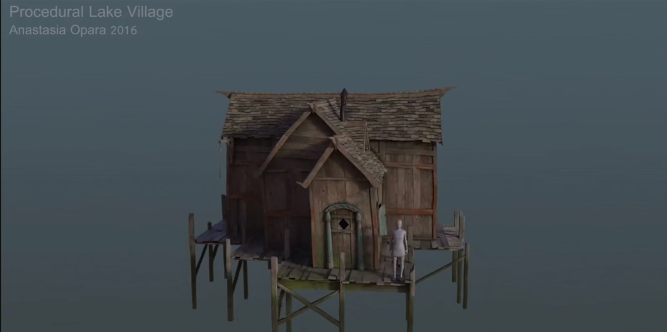

Slide 11
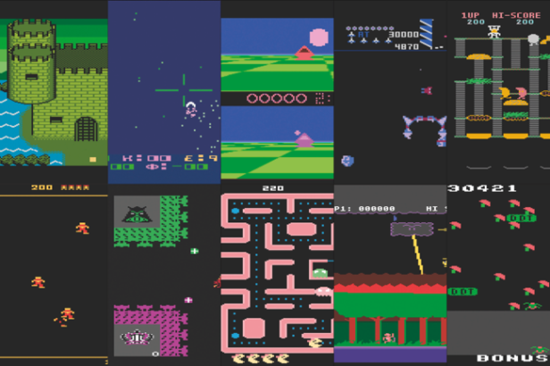
2013/2014 Ett litet företag i London som hette DeepMind släppte ett paper “Playing Atari with Deep Reinforcement Learning”, blev direkt uppköpta av Google, och efter det har dom legat i framkant för maskininlärning

Slide 12
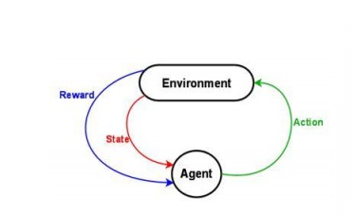
Reinforcement learning (q-learning)

Slide 13
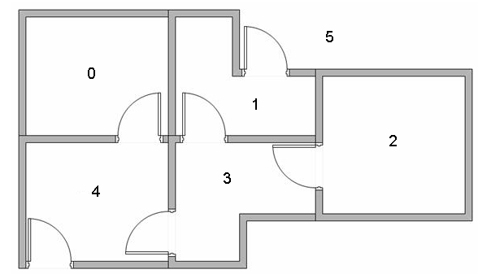
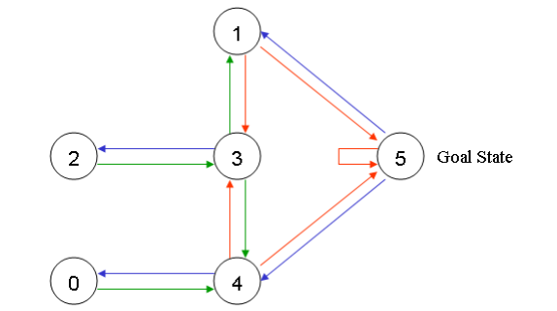
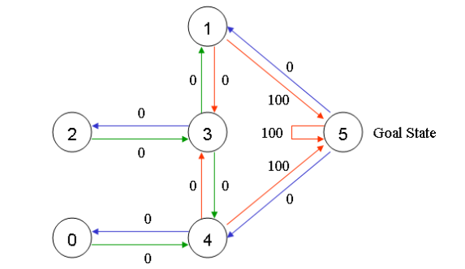

Slide 14
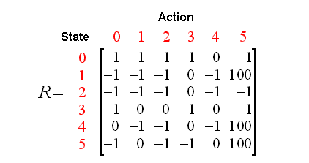
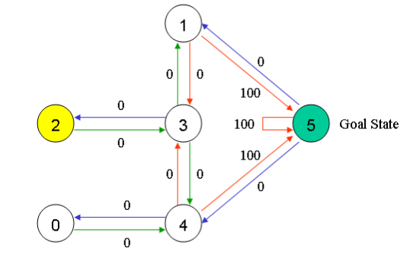
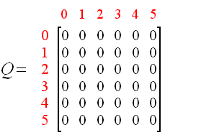

Slide 15
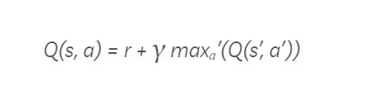
Q-Learning algorithm
Bellmans equation
Set Q matrix to zero
For each episode
Select a random initial state.
While the goal has not been reach
Select a random action
Update the Q-matrix
Set current state to the next state
continue
Q(state, action) = R(state, action) + Gamma * Max[Q(next state, all actions)]
Q(3, 1) = R(3, 1) + 0.8 * Max[Q(1,3), Q(1, 5)] = 0 + 0.8 * Max(0, 100) = 80

Slide 16
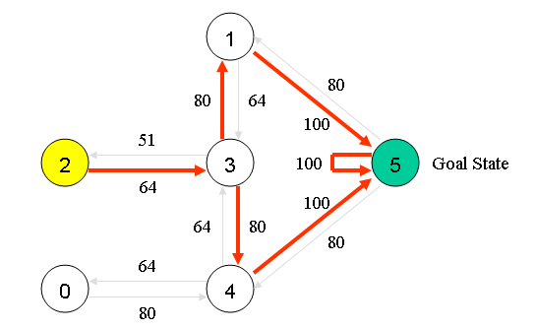
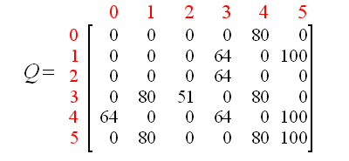
Utilizing the Q-matrix
Set a current state
Find the next state by finding the highest Q value in the Q-matrix
Update the State
Repeat until the goal is found

Slide 17
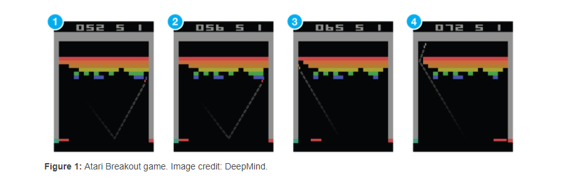
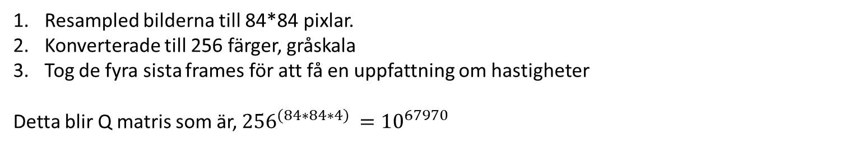
Så vad gjorde Deepmind med Atari-spelen?
Resampled bilderna till 84*84 pixlar.
Konverterade till 256 färger, gråskala
Tog de fyra sista frames för att få en uppfattning om hastigheter
Detta blir Q matris som är, ${256}^{(84∗84∗4) }={10}^{67970}$

Slide 18
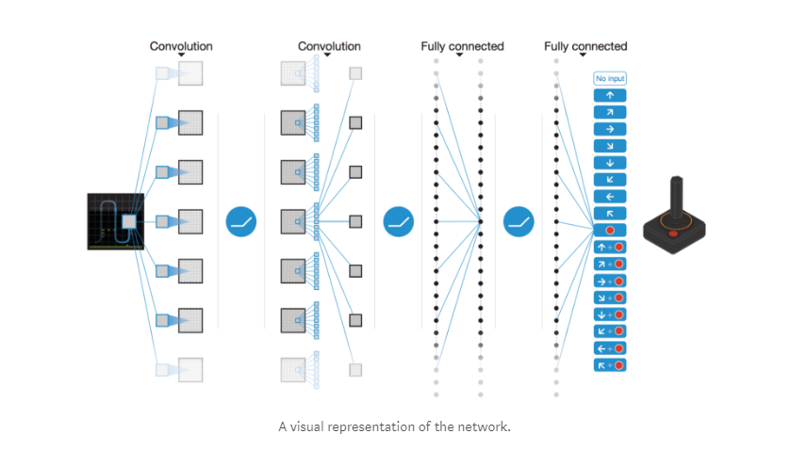

Slide 20
Unity

Slide 21
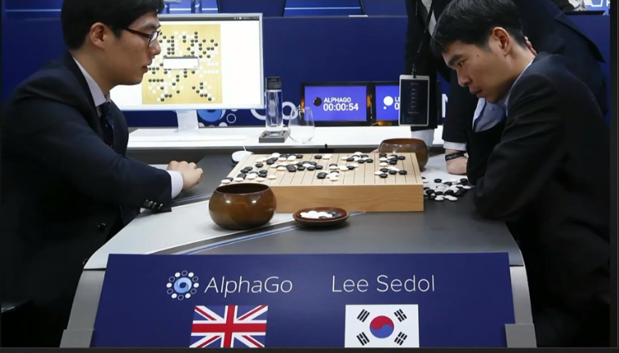
Notes:
Imitation learning, väldigt mycket hårdvara och var väldigt komplicerad

Slide 22
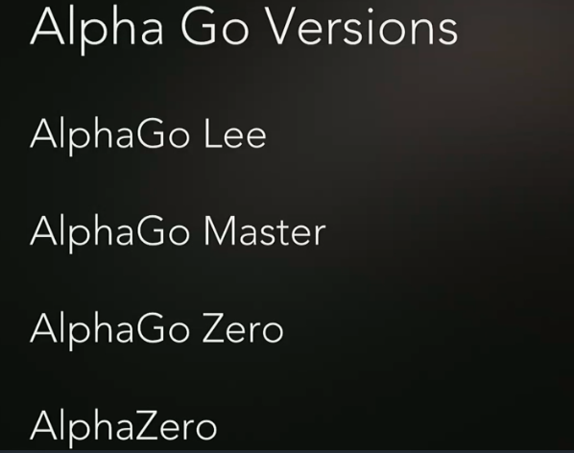

Slide 23
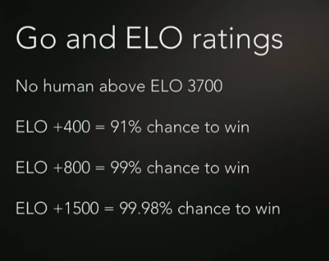

Slide 24
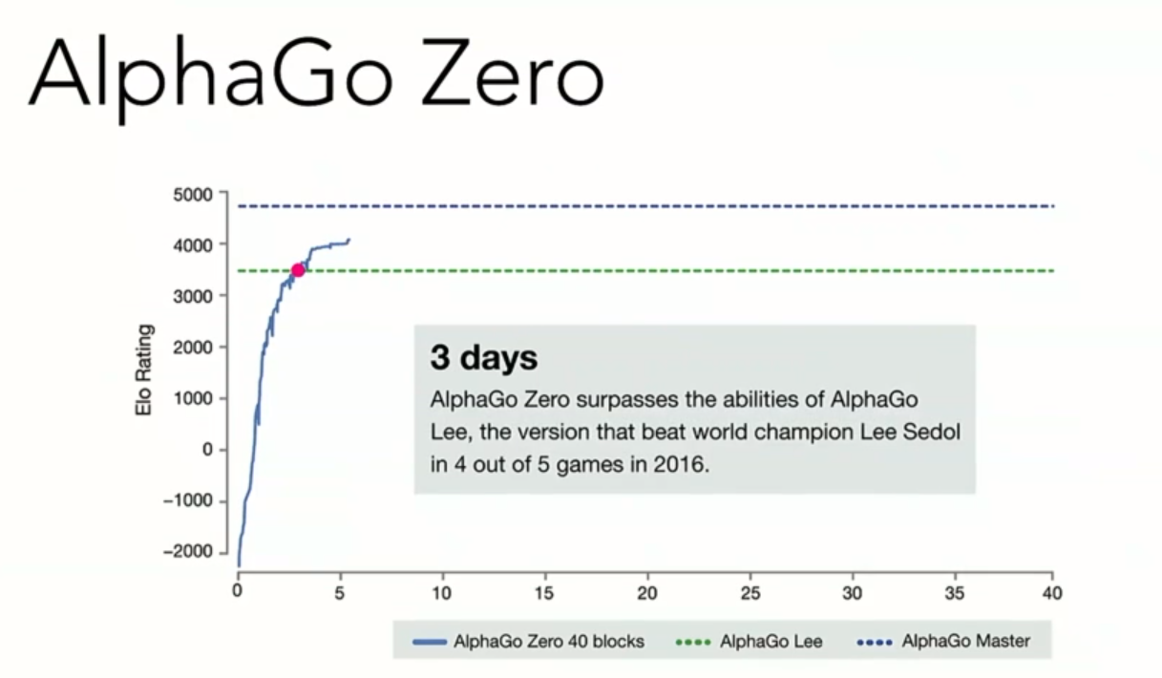

Slide 25
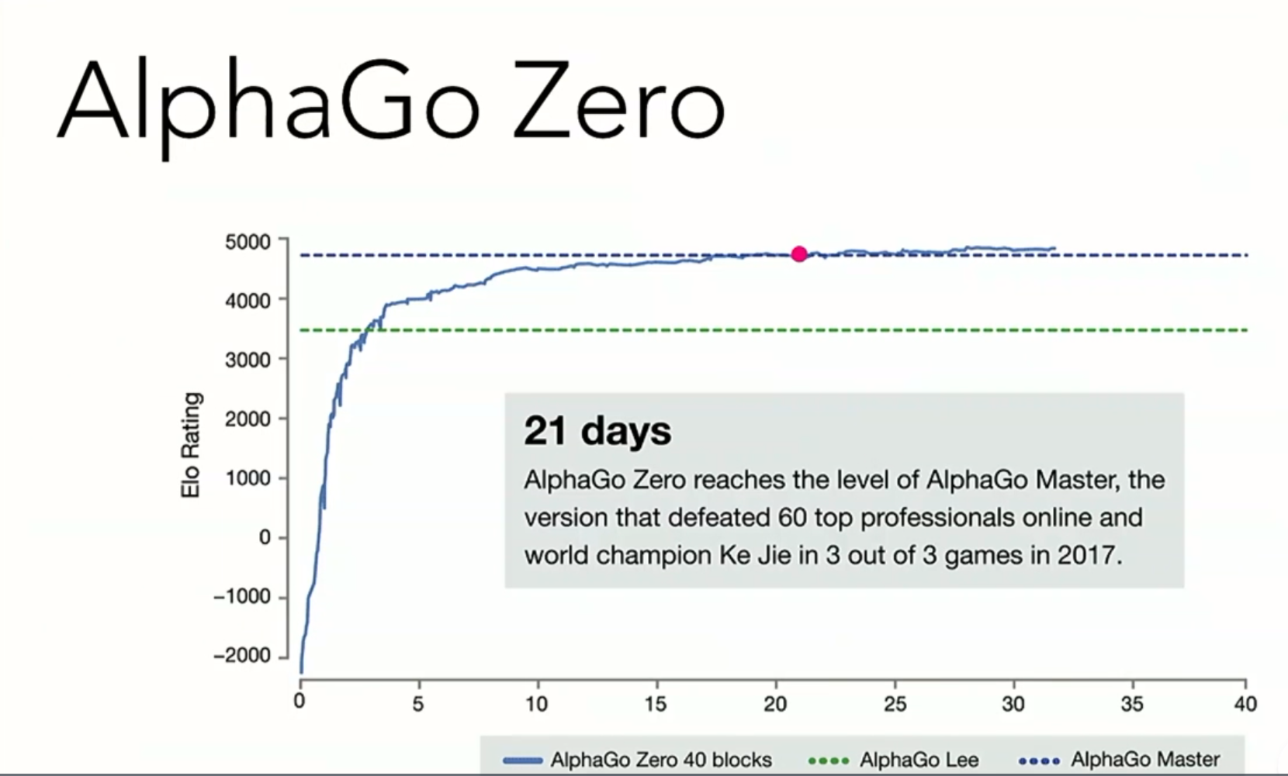

Slide 26
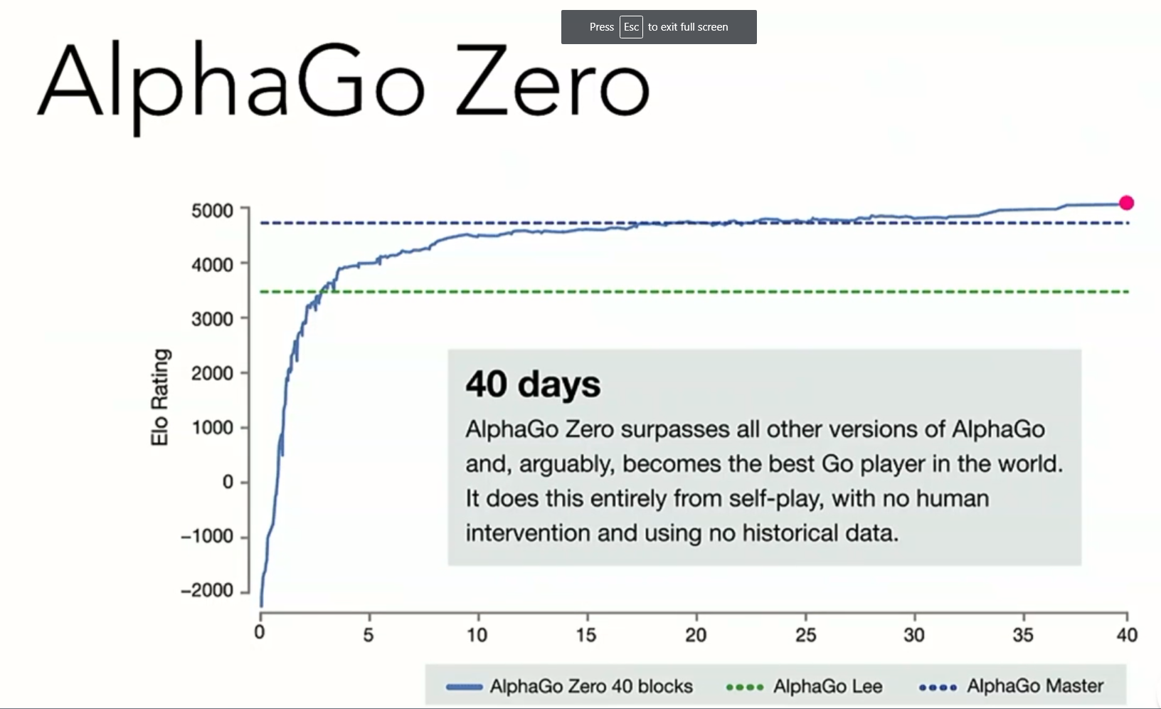

Slide 27
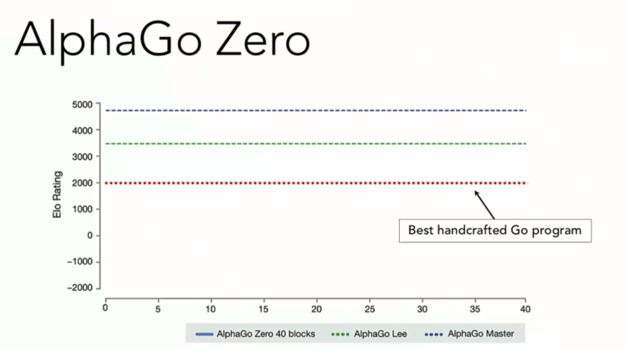

Slide 28
DICE

Slide 29
Dota
Notes:
Slår den en av världens bästa dota-spelare, och detta är ingenting man lyckats med tidigare, utan att fuska, Ai är ser precis samma saker som människan gör

Slide 30
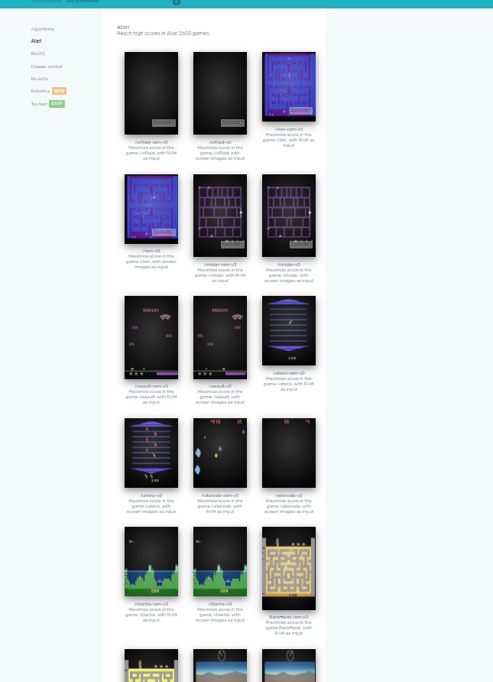
Open AI gym

Slide 31
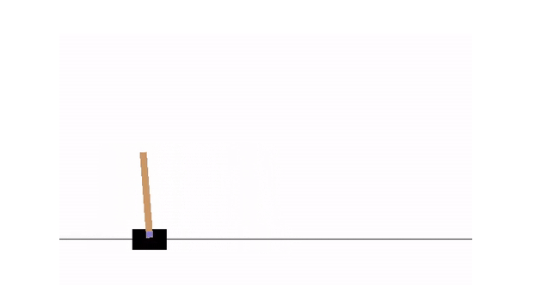

Slide 32
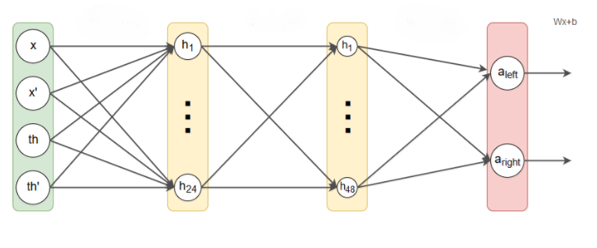
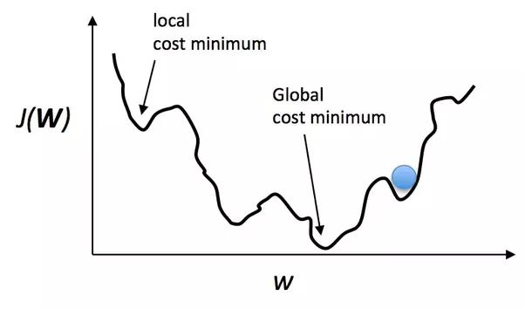
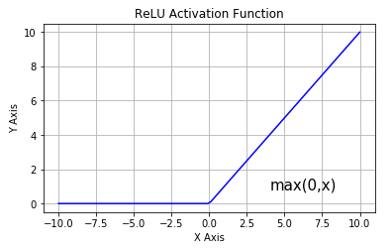

Slide 33
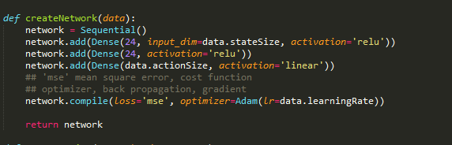
DEMO

